Slide 1
CATÁLOGO DE PRODUTOS

Slide 2
Apresentação da empresa
A empresa eModufrasco, tem sede no Campus Escolar do Entroncamento da Escola Profissional Gustave Eiffel e assenta a sua ideia na reutilização de recipientes de vidro, que depois de serem devidamente tratados e esterilizados adquirem uma nova imagem e finalidade.

Slide 3
A partir das necessidades identificadas no campus escolar, a empresa desenvolve a sua atividade em 3 setores:
O setor Gourmandise; da transformação de iguarias, aparecendo os recipientes como embalagem de bolos secos e até bolos no frasco;
O setor ECOnserva; da conservação, onde os recipientes adquirem a finalidade de contentor de produtos devidamente acondicionados em matérias de conservação, como por exemplo ervas secas para infusões, ervas aromáticas, salada no frasco, fruta em calda, pickles etc.;
O setor Design, onde os recipientes são objeto de interpretação e estudo para transformação em pequenos equipamentos de design. Exemplo de tal, serão as garrafas de vidro readaptadas a jarras, castiçais, candeeiros, arquivadores, contentores de Kit arte-terapia etc.

Slide 4
Esta setorização permite rentabilizar os diferentes interesses e aptidão de cada sócio da empresa. A empresa, apresenta-se como um grupo ao qual se atribuirá a cada setor um responsável, uma imagem de marca e uma coleção de produtos e prestação de diferentes serviços.
Em paralelo , o projeto será apresentado à comunidade escolar e local de modo a angariar recipientes de vidro que de outra forma tornar-se-ia um resíduo urbano, ainda que passível de reciclagem!

Slide 5
PRODUTOS Gourmandise
eModu…

Slide 6
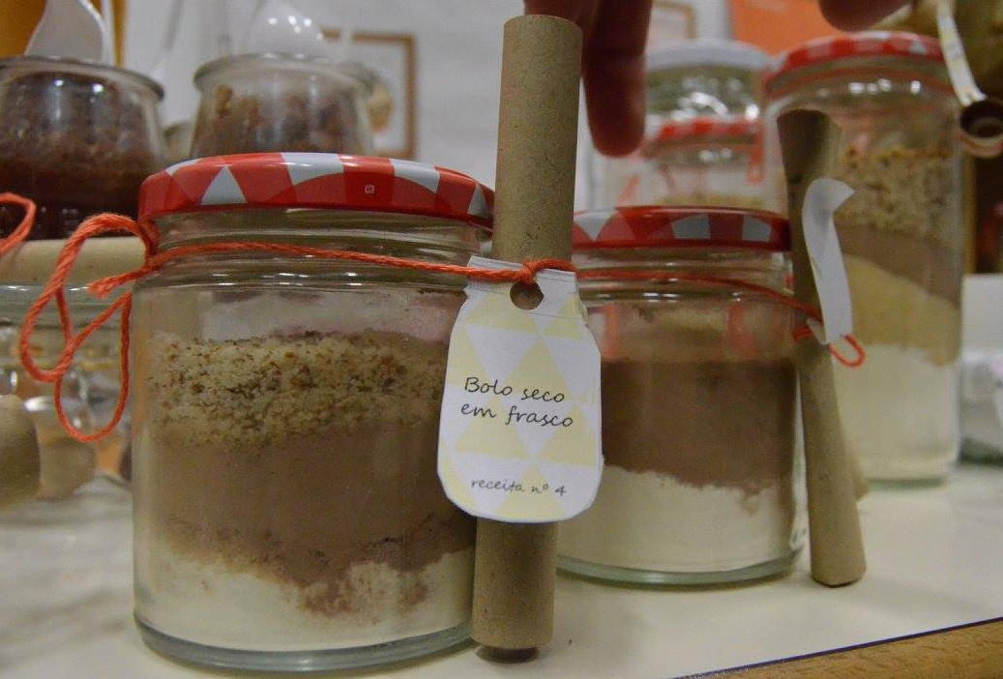
#1 . Bolo seco em frasco
Preparado para bolo em frasco… é só seguir a receita… e já está!
PVP: 3€ (frasco médio) | 5€ (frasco grande)

Slide 7
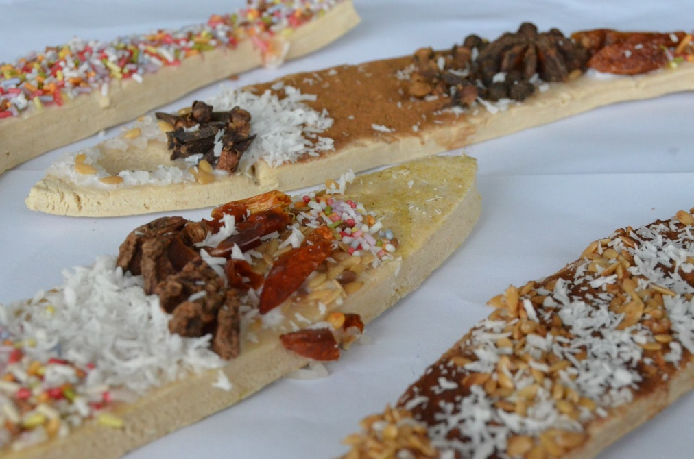
#2 . Aperitivos em frasco
Sardinhas em pasta de sal pré preparadas com combinação de especiarias… depois dê largas à sua imaginação… e já está!
PVP: 3,5€ (frasco grande)

Slide 8
PRODUTOS ECOnserva
eModu…

Slide 9
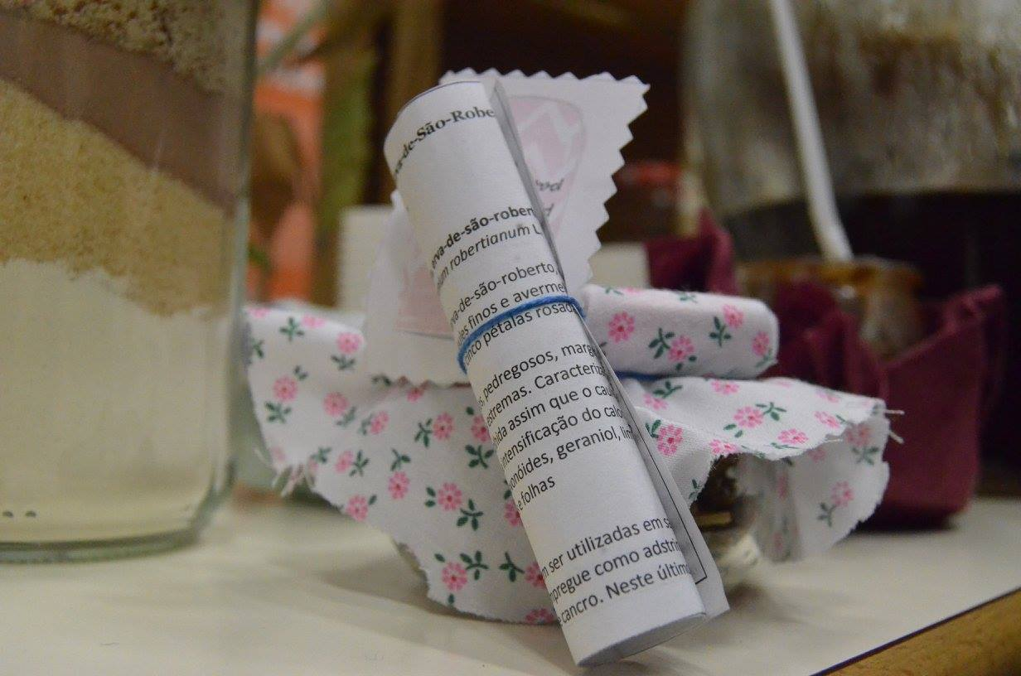
#3 . Chá em frasco
Ervas naturais para fazer infusões…basta por uma bocado da erva… e juntar água quente… e já está!
PVP: 1,5€ (frasco pequeno)

Slide 10
Design
eModu…

Slide 11
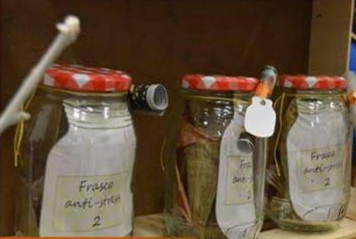
#4 . Kit Anti-stress_nº2
Kit com conjunto de materiais para desenvolvimento de arterapia. O Kit nº 2, contêm materiais folhas secas, cotonetes e containers com tinta com pigmentos naturais para pintura.
PVP: 3,5€ (frasco único))

Slide 12
#5 . Eco _lamp
Candeeiros garrafa, eletrificação de garrafas reutilizadas
PVP: 5€ (frasco único)

Slide 13
CONTACTOS
eModu…
Telemóvel: 917499844
E-mail: emodufrasco@gmail.com
Site:

